Slide 1
Sistemas de Tiempo Real
Cátedra de Sistemas Operativos Avanzados

Slide 2
Objetivos
Explicar los requisitos de tiempo de sistemas de tiempo real
Distinguir entre sistemas de Tiempo Real Hard y Soft
Discutir las distintas características de sistemas en tiempo real.
Describir los algoritmos de planificación.

Slide 3
Ejemplos
Control de procesos industriales: En plantas de manufactura, sistemas de control de robots, y líneas de producción, donde los sistemas deben reaccionar a sensores y ajustar las acciones de maquinaria en tiempo real para mantener la eficiencia y seguridad.
Sistemas de control en vehículos: Como los sistemas de frenado antibloqueo (ABS) o los sistemas de control de estabilidad, que requieren respuestas inmediatas a las condiciones del vehículo y del camino.
Dispositivos médicos: Equipos como marcapasos, máquinas de soporte vital o sistemas de diagnóstico que necesitan monitorear y responder a los signos vitales de un paciente en tiempo real.
Sistemas de aviación y defensa: Como el control de vuelo en aviones y sistemas de radar, donde los errores o retrasos pueden tener consecuencias catastróficas.

Slide 4
¿Qué tienen en común?
Llegan pedidos que deben ser atendidos
Rígidas limitaciones tiempo de atención
No hay procesamiento de datos
Tiempos de repuesta prefijados
SISTEMA DE TIEMPO REAL EMBEBIDO

Slide 5
Concepto de Tiempo
La exactitud de un sistema no depende únicamente de la lógica del resultado sino también de cuando es producido.
La medida del tiempo debe ser igual a la del tiempo externo que controla.

Slide 6
Sistema de Tiempo Real (STR)
Equivale al 99% de la producción mundial
Definición
Es aquel al que se le solicita que reaccione ante estímulos del entorno en intervalos de tiempo dictados por el entorno.
No solo require que los resultados calculados sean correctos, sino que también esos resultados se produzcan dentro de un periodo de tiempo especificado.
La aplicación principal NO es procesar información

Slide 7
Conceptos erróneos más comunes
Muy a menudo, la aplicación de control con restricciones de tiempo estrictos es escritas en lenguaje Assembler.
Desventajas:
Programación tediosa→ Eficiencia depende del programador.
Código difícil de comprender.
Dificultad de mantenimiento.
Dificultad de verificación de los límites de tiempo.

Slide 8
Características principales de STR
Único propósito
  Sistema dedicado
  Atención inmediata.
Tamaño pequeño
  Sistema integrado
  Menos de 1 MB de memoria
  Procesador de 8 a 16 bits.
Bajo costo y producción en masa
  SOC (System-on-a-Chip)
Requisitos de temporización específicos

Slide 9
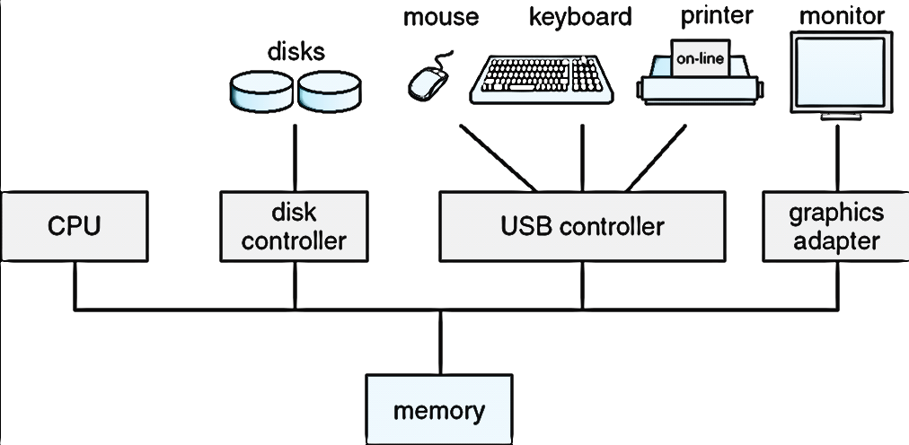
Sistema orientado a Bus

Slide 10
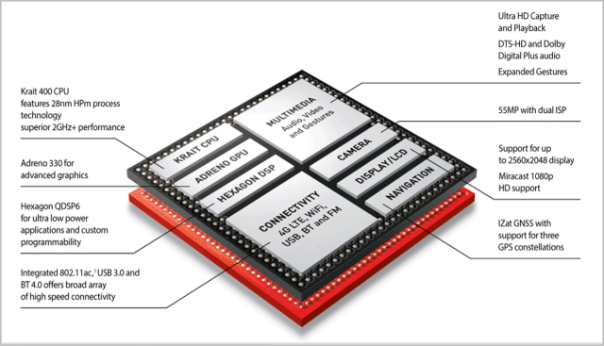
System-on-a-Chip

Slide 11
System-on-a-Chip
Muchos sistemas de tiempo real han sido diseñados utilizando la estrategia de System-on-a-Chip (SOC)
SOC permite a la CPU, memoria, unidad de manejo de memoria, y puertos de periféricos asociados (ej. USB) estar contenidos en un solo circuito integrado.

Slide 12
Requisitos específicos de temporización
Tipos
Estricto - HARD
No Estricto-SOFT
Repuestas en tiempo límite Imperativo
Tiempo Límite no alcanzable ocasionalmente
Puede haber más de un tiempo Límite
El servicio se puede retardar

Slide 13
Limitaciones de los STR corrientes
Multitarea.
Planificación basada en prioridades.
Habilidad para responder rápidamente a las interrupciones externas.
Mecanismos básicos para comunicación y sincronización de procesos.
Kernel pequeño y rápido context switch
Soporte de un reloj en TR como una referencia de tiempo interna

Slide 14
Limitaciones de los STR corrientes
Multitarea
No toman en cuenta el tiempo
Soporte de Programación concurrente
System Calls
Manejo de procesos
Introducen retardo en las tareas en ejecución

Slide 15
Limitaciones de los STR corrientes
Planificación basada en prioridades
Permiten distintas implementaciones
Mecanismos Bastantes Flexibles
128
o
256
Problemas con kernel con prioridades limitadas
Respuesta Rápida a Interrupciones Externas
Son Procesos de Alta Prioridad
Deben tener la menor porción de código deshabilitada

Slide 16
Limitaciones de los STR corrientes
Mecanismos básicos para comunicación y sincronización de procesos.
Kernel pequeño y rápido context switch
Soporte de un reloj en TR
Pueden causar efectos indeseables
Inversión de Prioridades
Sin Protocolo de acceso
Tiempo de respuesta promedio mejora
No garantiza la atención de todas las tareas antes de su tiempo límite
Menores funciones de previsibilidad
Debe manejar tiempos críticos en actividades que interactúan con el ambiente

Slide 17
Características deseables
Oportunidad
-Timelines-
Resultado correcto
En el dominio del Tiempo
Diseño para
Máxima Carga
-Peak load-
En estas condiciones no deben colapsar
Previsibilidad
-Predictability-
El sistema debe poder predecir las consecuencias de cualquier decisión de planificación
El hw debe estar preparado para resistir fallos
Estructura fácil de aceptar modificaciones
Mantenimiento
Tolerante a Fallos
-Fault tolerance-

Slide 18
Lograr Previsibilidad
La propiedad más importante que debe tener un sistema en TR es la PREVISIBILIDAD
El primer componente que afecta a la previsibilidad es el procesador en si mismo.
Además de:
DMA
CACHE
INTERRUPCIONES
SYSTEM CALLS
SEMAFOROS
ADMINISTRACIÓN DE MEMORIA
LENGUAJES DE PROGRAMACIÓN

Slide 19
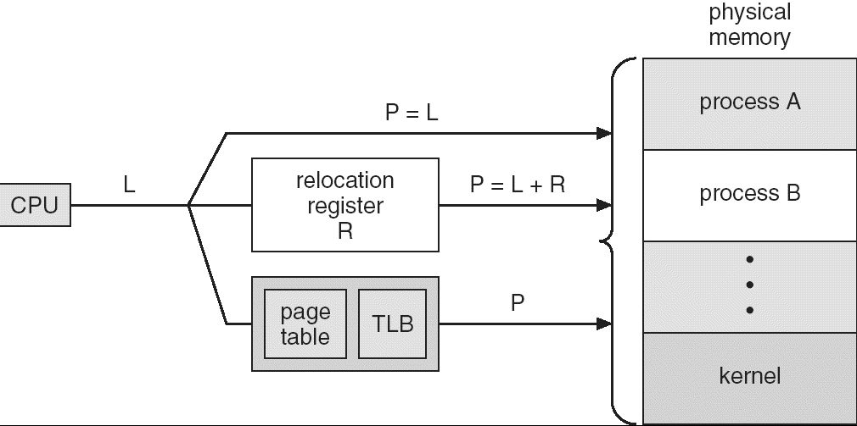
Traducción Dirección de Memoria

Slide 20
Sistemas de Memoria Virtual en RTS
Traducción de direcciones puede ocurrir :
Modo Real donde los programas generan las direcciones actuales (P=L).
2) Registro de Relocation (P=L+R).
3) Implementado virtual memory (P=L->TLB).

Slide 21
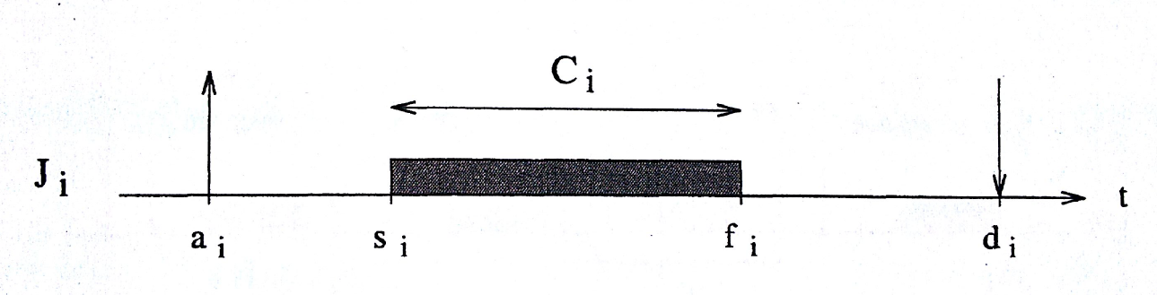
Parámetros de una tarea
Criticidad: parámetro relativo a la consecuencia de perder un deadline
Valor v_{i}: importancia relativa de la tarea
Retraso L_{i}: es el retraso para completar una tarea dentro de su deadline f_{i}-d_{i}
Tardanza E_{i}: es el tiempo en el que una tarea permanece activa después de su deadline.
Laxitud X_{i}: X_{i}= d_{i}-a_{i}-C_{i}

Slide 22
Parámetros de una tarea
Tiempo de arribo a_{i}: es el tiempo en el cual la tarea llega a la cola de listos, también se lo denomina tiempo de requerimiento r_{i}
Tiempo de cómputo C_{i:} es el tiempo necesario para que el procesador ejecute la tarea sin interrupción.
Deadline Absoluto d_{i}: es el tiempo en el que una tarea debe ser completada para prevenir el daño o la degradación de performance.
Deadline Relativo D_{i}: es la diferencia entre el deadline absoluto y el tiempo de requerimiento D_{i}= d_{i}-r_{i}
Tiempo de Comienzo s_{i}: el tiempo en el que la tarea comienza a ejecutar.
Tiempo de finalización f_{i}: tiempo en el que una tarea finaliza su ejecución.
Tiempo de respuesta R_{i}: es la diferencia entre el tiempo de finalización y el tiempo de requerimiento R_{i}= f_{i}-r_{i32}

Slide 23
Implementando SO de Tiempo Real
En general, un Sistema Operativo en Tiempo Real debe proveer :
Planificación por Prioridades, Preemptive
Kernel Preemptive
La latencia debe ser minimizada

Slide 24
Definición de Conceptos Básicos
Proceso
Tarea (Thread)
Política de Planificación
(Criterio de asignación de CPU)
Activación Despachar Terminación
Ejecución
Planificación
Apropiar

Slide 25
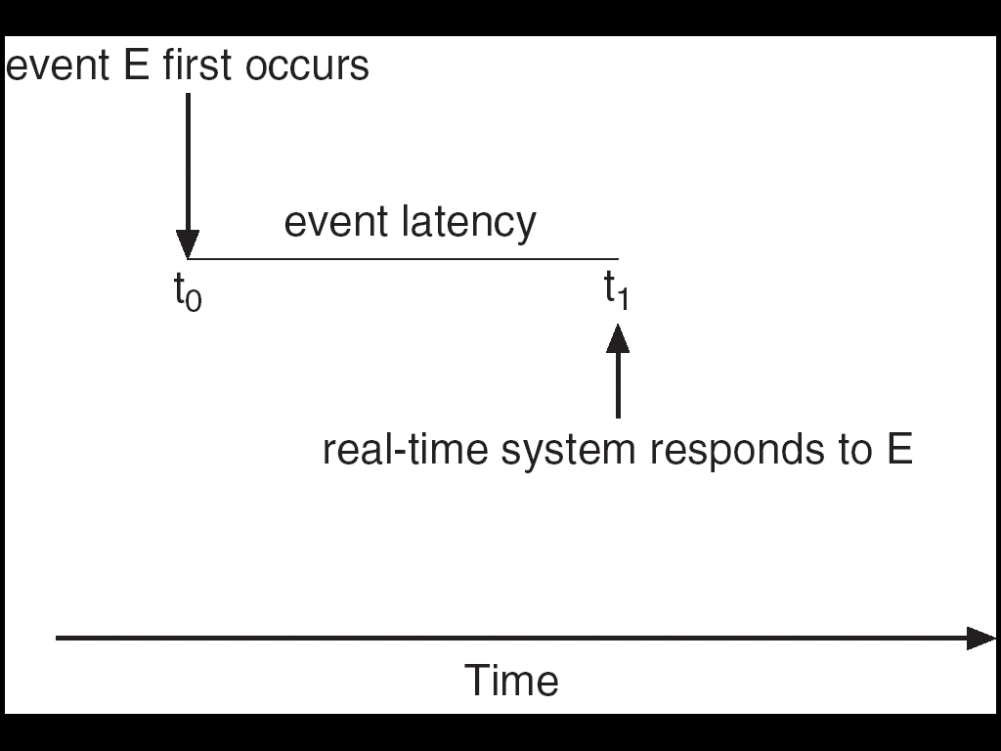
Minimización de Latencia
Latencia de Evento es la cantidad de tiempo desde que ocurre el evento hasta que es servido

Slide 26
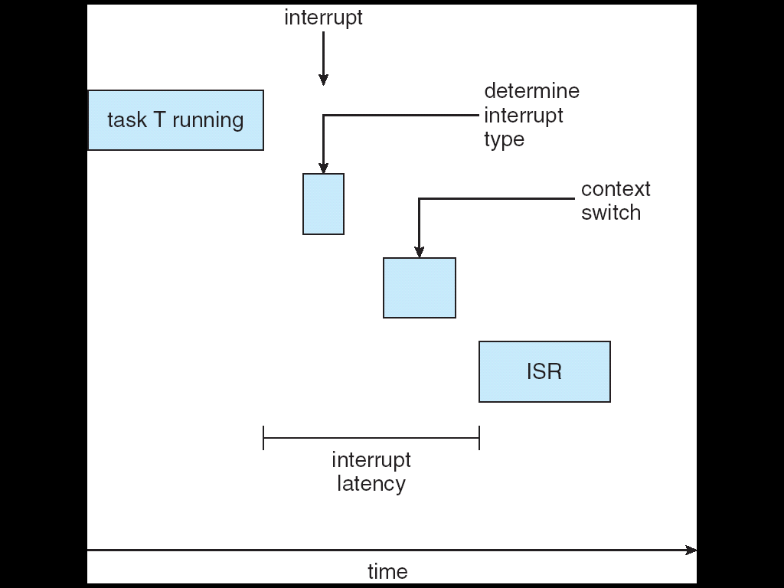
Latencia de Interrupción
Es el período de tiempo desde que arriba una interrupción a la CPU hasta que es servida.

Slide 27
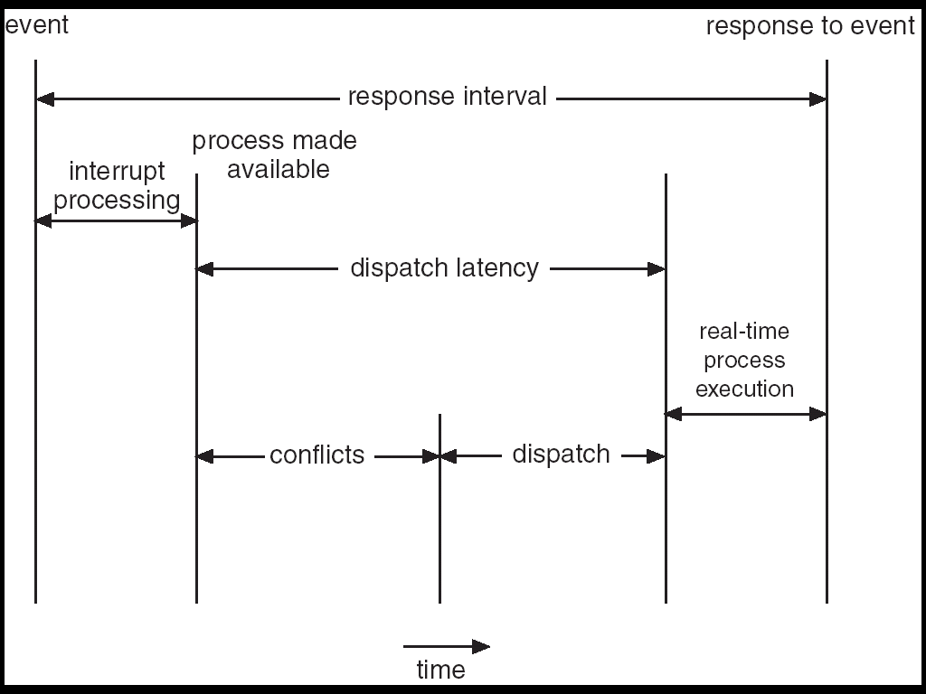
Latencia del dispatcher
Es la cantidad de tiempo requerida para que el planificador pare un proceso y cargue otro

Slide 28
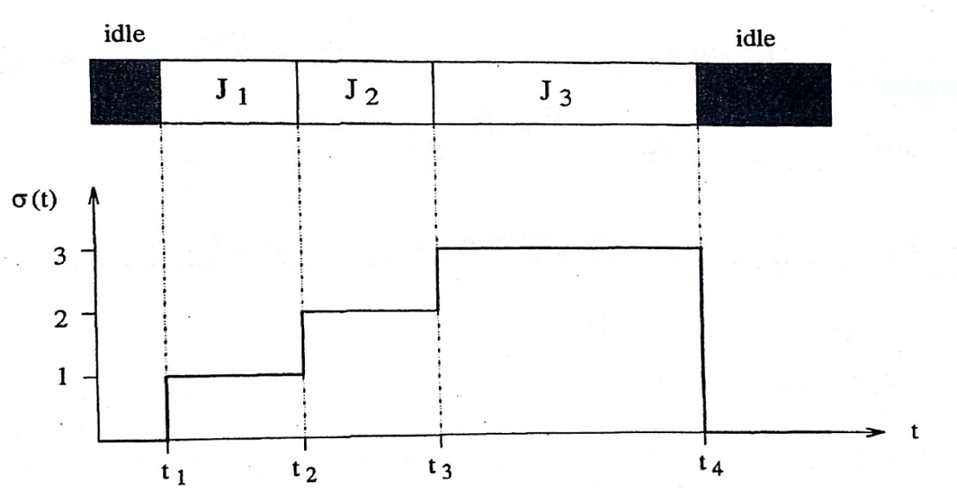
Planificación no apropiativa
Dado un conjunto de tareas J={J₁, J₂, …J_{N}}
El planificador puede ser definido como una función:
σ: R⁺→ N tal que V t ε R⁺ E t₁,t₂ /t ε [t₁,t₂]
y V t´ ε [t₁,t₂] σ(t)=σ(t´)
σ(t) es una función de paso entero
σ(t)=k k>0 significa que J_{k} se ejecuta en el tiempo t
σ(t)=0 ➔ CPU vacía.

Slide 29
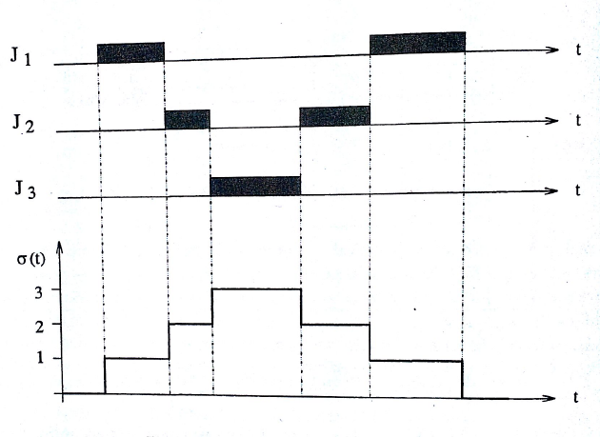
Planificación apropiativa
HARD: una tarea se dice dura si en caso de completarse luego de su deadline (límite de tiempo), esto produciría resultados catastróficos.
SOFT: se dice que una tarea es blanda si la pérdida de un deadline decrementa la performance del sistema, pero no pone en peligro su correcto funcionamiento.

Slide 30
Conceptos Básicos
Se Necesita Expropiar para ejecutar excepciones
PLANIFICADOR PREEMPTIVE
En tareas con distintos niveles de importancia Crítica la expropiación permite colocar la tarea más crítica
Planificadores más eficientes

Slide 31
Kernels Apropiativos
Permiten desalojar un proceso ejecutando en modo Kernel
Reduce los tiempos de espera por recursos
Puntos de desalojo o mecanismos de sincronización

Slide 32
Tipos Planificadores de Tiempo Real
Preemptive
La tarea en ejecución puede ser interrumpida y asignar el procesador a cualquier otra.
Non Preemptive
Una vez que comienza una tarea se ejecuta hasta que finaliza.
Static
Son algoritmos donde las decisiones están basadas en parámetros fijos.
Dynamic
Las decisiones se basan en parámetros cambiantes durante la ejecución del proceso.

Slide 33
Tipos Planificadores de Tiempo Real
Off Line
Este se ejecuta sobre un conjunto de tareas antes de la activación de la tarea actual.
On Line
las decisiones de planificación se toman en tiempo de ejecución cada vez que entra una tarea nueva al sistema.
Optimal
Si minimiza algún costo dado sobre el conjunto de tareas. Cuando no se define ninguna función de costo y la única preocupación es adquirir un planificador posible, si existe.
Heuristic
Si busca un planificador posible utilizando una función de objetivo (función heurística), no garantiza encontrar un algoritmo óptimo, aunque exista.

Slide 34
Tipos de activación
Periódicas
  Infinitas secuencias de actividades idénticas.
No Periódicas
  Infinitas secuencias de activaciones donde la secuencia no es regular.

Slide 35
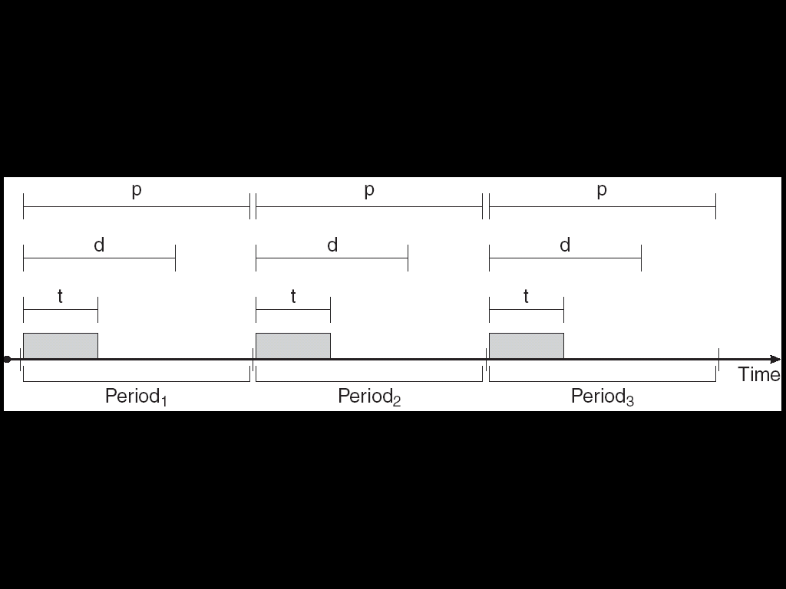
Planificación según periodo
Procesos Periódicos requieren la CPU en intervalos de tiempo especificados (periodos)
P es la duración del período
D es el deadline en el cual un proceso debe ser servido
T tiempo de procesamiento

Slide 36
Planificación Periódica
Prioridad Fija
Rate Monotonic Scheduling (RMS):
Descripción: Asigna prioridades a las tareas basadas en su período. Las tareas con períodos más cortos tienen prioridades más altas.
Ventajas: Simple y bien entendido.
Desventajas: No puede garantizar la completitud si el sistema es sobrecargado.

Slide 37
Planificación Periódica
Prioridad Dinámica
Earliest Deadline First (EDF):
Descripción: Asigna prioridades a las tareas según su fecha límite más cercana. La tarea con la fecha límite más próxima recibe la mayor prioridad.
Ventajas: Óptimo en cuanto a la utilización del procesador.
Desventajas: Puede ser más complejo de implementar y gestionar en sistemas con múltiples procesadores.
Least Laxity First (LLF):
Descripción: Calcula la laxitud (tiempo hasta la fecha límite menos el tiempo restante para la ejecución). La tarea con la menor laxitud recibe la mayor prioridad.
Ventajas: Puede proporcionar una mejor utilización del procesador en comparación con RMS.
Desventajas: Puede ser más costoso en términos de cálculo.

Slide 38
Planificación No Periódica
Prioridad Fija
Fixed Priority Scheduling (FPS):
Descripción: Asigna prioridades fijas a las tareas según un criterio estático. Puede ser cualquier política de prioridad fija, como las prioridades asignadas manualmente por el programador.
Ventajas: Simplicidad en la implementación.
Desventajas: No siempre se adapta bien a cargas de trabajo variables.

Slide 39
Planificación No Periódica
Prioridad Dinámica
Priority-based Scheduling:
Descripción: Utiliza un esquema de prioridad que puede cambiar durante el tiempo de ejecución. Las prioridades se ajustan dinámicamente en respuesta a cambios en la carga de trabajo o a otros factores del sistema.
Ventajas: Flexibilidad para manejar procesos con requisitos variables.
Desventajas: La gestión de prioridades dinámicas puede ser compleja.
Proportional Share Scheduling (Fair Share Scheduling):
Descripción: Asigna recursos a procesos en función de una proporción establecida (Cuota), proporcionando una forma de manejar múltiples procesos en un sistema.
Ventajas: Garantiza que los recursos se distribuyan equitativamente.
Desventajas: Puede no ser ideal para sistemas en tiempo real estrictos donde la predictibilidad es clave.
Notes:
Priority-based Scheduling
Ejemplo de Prioridad Dinámica: Sistema de Planificación con Decaimiento de Prioridad
Supongamos un sistema operativo que utiliza una política de prioridad dinámica basada en el decaimiento de prioridad (o envejecimiento). En esta política, las prioridades de los procesos cambian con el tiempo, de forma que los procesos que han estado esperando mucho tiempo para ejecutarse aumentan su prioridad.
Proportional Share Scheduling
1. Conceptos Clave:
Cuota (Share): Cada proceso o tarea recibe una proporción del total de recursos disponibles. Esta proporción se determina en función de una cuota asignada a cada proceso.
División de Recursos: Los recursos se dividen en función de estas cuotas, asegurando que cada tarea recibe una parte justa según su cuota especificada.
2. Tipos de Proportional Share Scheduling:
Lottery Scheduling:
Descripción: En este enfoque, cada tarea o proceso recibe un número de boletos de lotería. En cada intervalo de tiempo, se realiza un sorteo para decidir qué tarea recibirá recursos (o será ejecutada). La probabilidad de que una tarea sea seleccionada es proporcional al número de boletos que posee.
Ventajas: Es simple de implementar y proporciona una forma flexible de manejar prioridades.
Desventajas: Puede introducir cierta variabilidad en la asignación de recursos.
Stride Scheduling:
Descripción: Asigna a cada tarea un "stride" basado en su cuota de recursos. El stride es un valor que representa la proporción de tiempo que la tarea debería recibir. Cada vez que una tarea se ejecuta, su stride se decrementa. La tarea con el menor valor de stride se selecciona para la próxima ejecución.
Ventajas: Más predictivo y justo en comparación con el lottery scheduling. Asegura que las cuotas sean respetadas de manera precisa.
Desventajas: Puede ser más complejo de implementar y requiere mantenimiento adicional para gestionar los valores de stride.

Slide 40
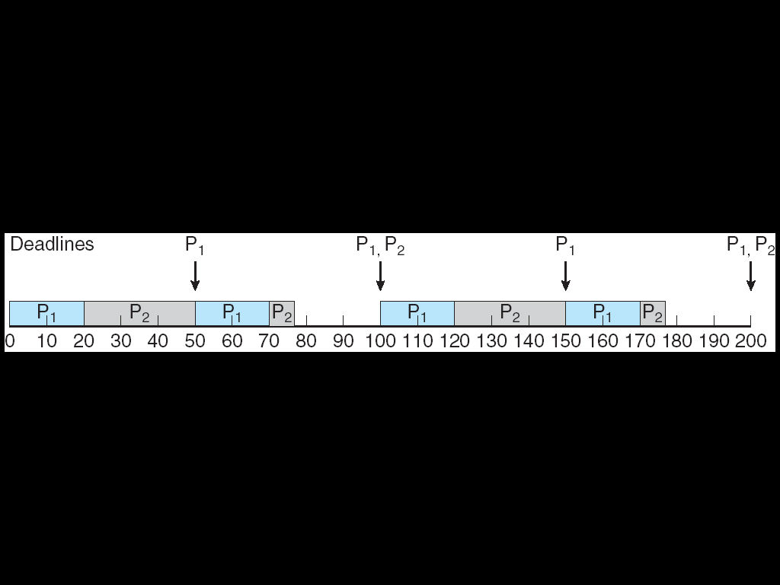
Planificación por prioridad monótona en tasa
La prioridad es asignada basada en la inversa del período
Períodos cortos = Alta prioridad
Períodos largos = Baja prioridad
P₁ tiene prioridad más alta que P₂.

Slide 41
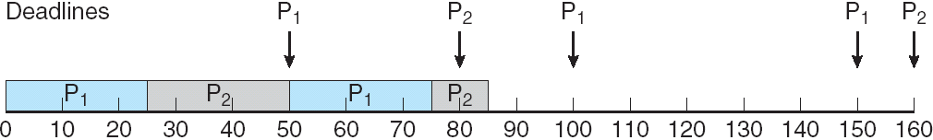
Deadlines perdidos con Planificación por prioridad monótona en tasa
p1 = 50 y p2 = 80
t1 = 25 y t2 = 35
Uso de CPU = 25/50 + 35/80 = 94%
ES LA MEJOR OPCIÓN?

Slide 42
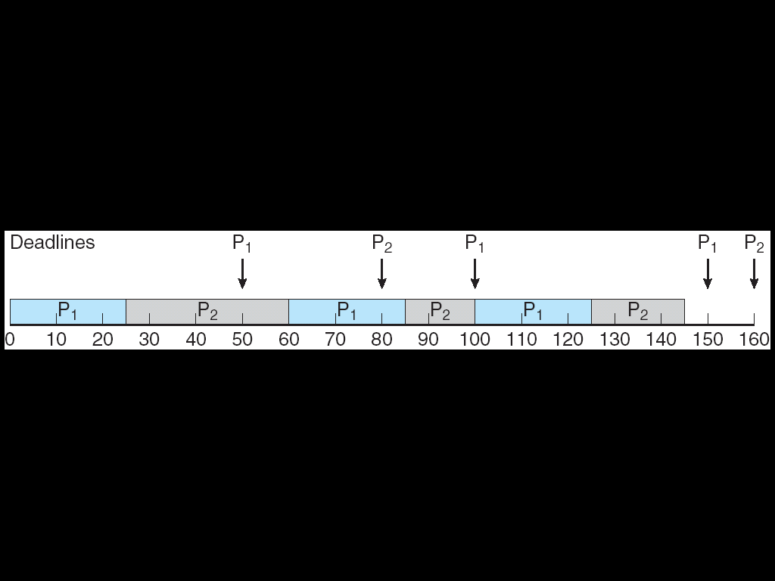
Planificación por prioridad en finalización de plazo.
Prioridades son asignadas acorde a los deadlines:
  El primer deadline, alta prioridad
  El último deadline, la más baja prioridad.
Asignación dinámica.
Sin tiempos de ejecución fijos ni procesos periódicos.
CPU al 100%

Slide 43
Ley general de Murphy
  Si algo puede salir mal, saldrá mal.
Constante de Murphy
El daño a un objeto es proporcional a su valor.
Ley de Naeser
Uno puede hacer algo a prueba de bombas, pero no a prueba de mala suerte.
Postulados de Troutman
1 Cualquier error de software tenderá a maximizar el daño.
2 El peor error de software será descubierto seis meses después del test de prueba de campo.

Slide 44
Ley de Green
Si un sistema es diseñado para ser tolerante a fallos, seguramente aparecerá un idiota que causará una falla no tolerada.
Corolario
Los idiotas son siempre más expertos que las medidas tomadas para evitar el daño.
Primera Ley de Johnson
Si un sistema se para, lo hará en el peor momento posible.
Segunda Ley de Sodd
Tarde o temprano la peor combinación de circunstancias posibles pasarán.

Slide 45
Corolario
Un sistema debe ser diseñado para resistir la peor combinación de circunstancias posibles.

Slide 46
